Slide 1
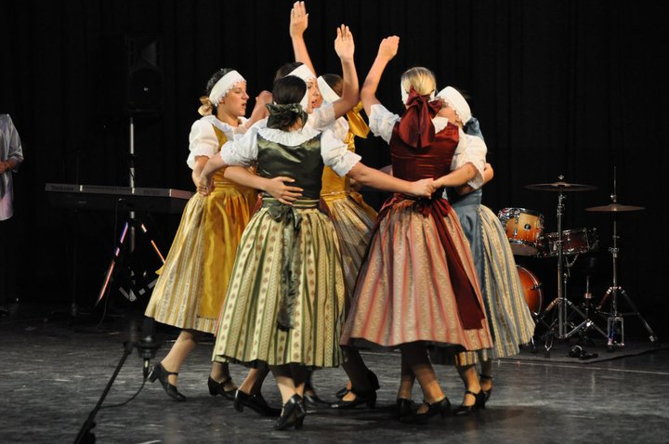
Češka nacionalna manjina u RH Građanski odgoj i obrazovanje 9.4.2015.

Slide 2
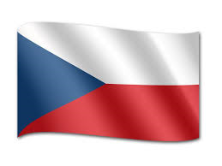

Slide 4
Česi su jedna od 22 nacionalnih manjina u
Hrvatskoj.
Prema posljednjem popisu stanovništva, 2011.g. u Hrvatskoj živi 9641 Čeha.

Slide 5
Najviše ih živi u Bjelovarsko-bilogorskoj županiji. Administrativno i kulturno središte ove županije je grad Daruvar. Ima ih i u Požeško-slavonskoj,Sisačko-moslavačkoj i Zagrebačkoj županiji, te u gradu Zagrebu.

Slide 6
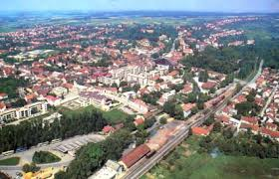
Doseljavanje Čeha u Hrvatsku trajalo je gotovo stoljeće i pol, a migracije su bile olakšane jer su obje zemlje pripadale Austro-Ugarskoj monarhiji. Od sredine 18. pa do kraja 19. stoljeća u hrvatske su gradove pojedinačno doseljavali službenici, obrtnici, učitelji, vojnici, glazbenici, šumari, vrtlari , a u manufakture u unutrašnjosti čitave radničke kolonije (primjerice staklari). No, pripadnici današnje razgranate češke nacionalne manjine u Hrvatskoj većinom su potomci sitnih poljodjelaca.

Slide 7
Udruge
Česi su udruženi u Savez Čeha u Republici Hrvatskoj sa sjedištem u Daruvaru. Ovaj savez je upisan u registar udruge Republike Hrvatske. Središnja je udruga Čeha.
Udruge imaju naziv ČEŠKA BESEDA.

Slide 8
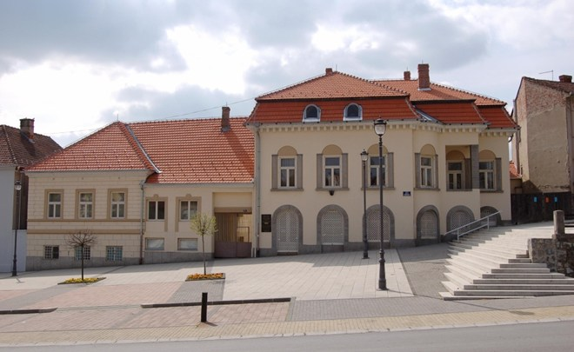

Slide 9
Češka novinsko izdavačka djelatnost
Upisana je u sudski Registar ustanova u Bjelovaru. Ona izdaje tjednik „Jednota”.

Slide 10
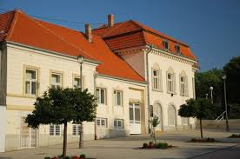

Slide 11
Obrazovanje
U Hrvatskoj se nalaze 2 Češke Osnovne škole :Jana Amosa Komenskog u Daruvaru i Josipa Ružičke u Končanici. U školskoj godini 2007./2008. Česi su mogli pohađati škole u:Lipovljanima,Kaptolu,Pakracu,Zagrebu,Virovitici,Grubišnom polju i u mnogim drugim mjestima.

Slide 12
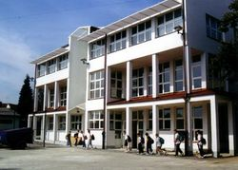

Slide 13
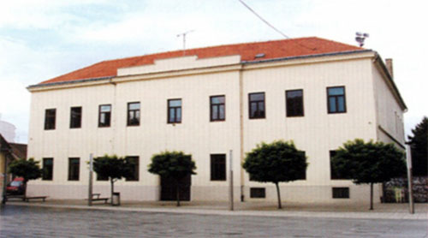

Slide 14
Vladimir Bilek
Vladimir Bilek je zastupnik u Hrvatskom saboru koji predstavlja interese češke i slovačke nacionalne manjine. Član je Savjeta za nacionalne manjine i donosi odluke o financiranju programa udruga i ustanova nacionalnih manjina u RH.

Slide 15
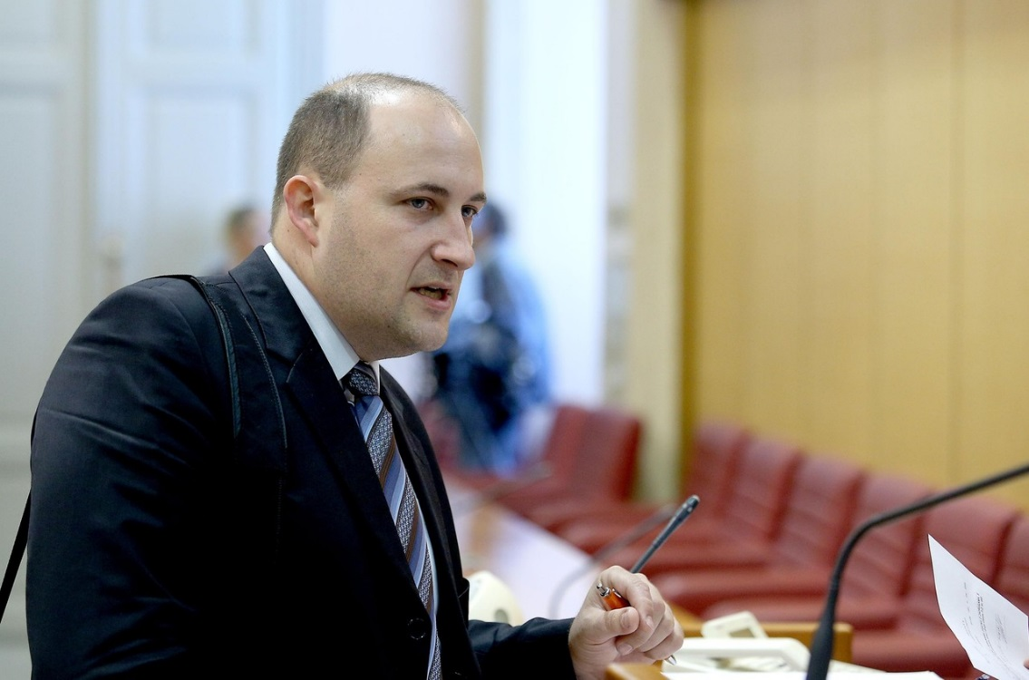

Slide 16
Prezentaciju napravila Iva Čiković, 8.a za GOO.
Hvala na pažnji!

